Slide 1

Proyecto Teoría de Riesgo
Amel Cáceres
Esteban Loría
Marco Mejía
2020

Slide 2

Primera Presentación

Slide 3
Motivación
El Banco Nacional quiere saber una estimación de cuánto dinero debería reservar para realizar el pago de reclamaciones por fraude.

Slide 4
Objetivos
Realizar inferencia estadística sobre la distribución de reclamaciones por fraude
Calcular el VaR y el ES al 99% mediante diferentes métodos
Realizar un reporte con los resultados junto con un script de Python listo para correr con la programación

Slide 5
Datos
Defraudaciones enero-junio 2020 Banco Nacional
Variables
Tipo evento
Tarjetas de crédito
Tarjetas de débito
Incidentes cuenta 147
Monto
Fecha ocurrencia
Fecha descubrimiento
Fecha registro
Número de observaciones: 752

Slide 6
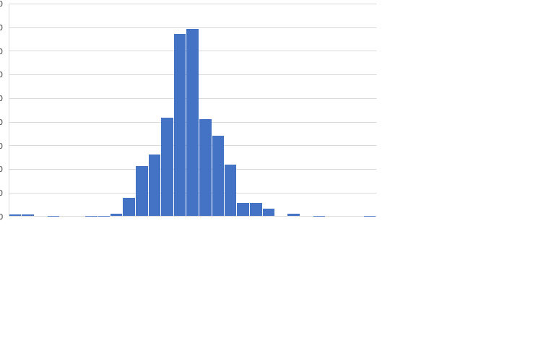
Estadísticos de interés
Estadísticos de interés datos escalados
Mínimo | -0,0800
Cuartil 1 | -0,0716
Mediana | -0,0635
Cuartil 3 | -0,0474
Máximo | 27,0052
IQR | 0,0242

Slide 7
Propuestas
Aplicar transformaciones a los datos
Cálculo paramétrico del VaR y ES
Estadística paramétrica para determinar la distribución
Gamma trasladada y potencia normal
Teoría del valor extremo
Separar los datos en entrenamiento – prueba (5 meses – 1 mes sugerido)
Cálculo del VaR y ES por simulación Monte Carlo

Slide 8
Segunda Presentación

Slide 9
Objetivos
Realizar inferencia estadística sobre la distribución de reclamaciones por fraude
Calcular el VaR y el ES al 99% mediante diferentes métodos
Realizar un reporte con los resultados junto con un script de Python listo para correr con la programación

Slide 10
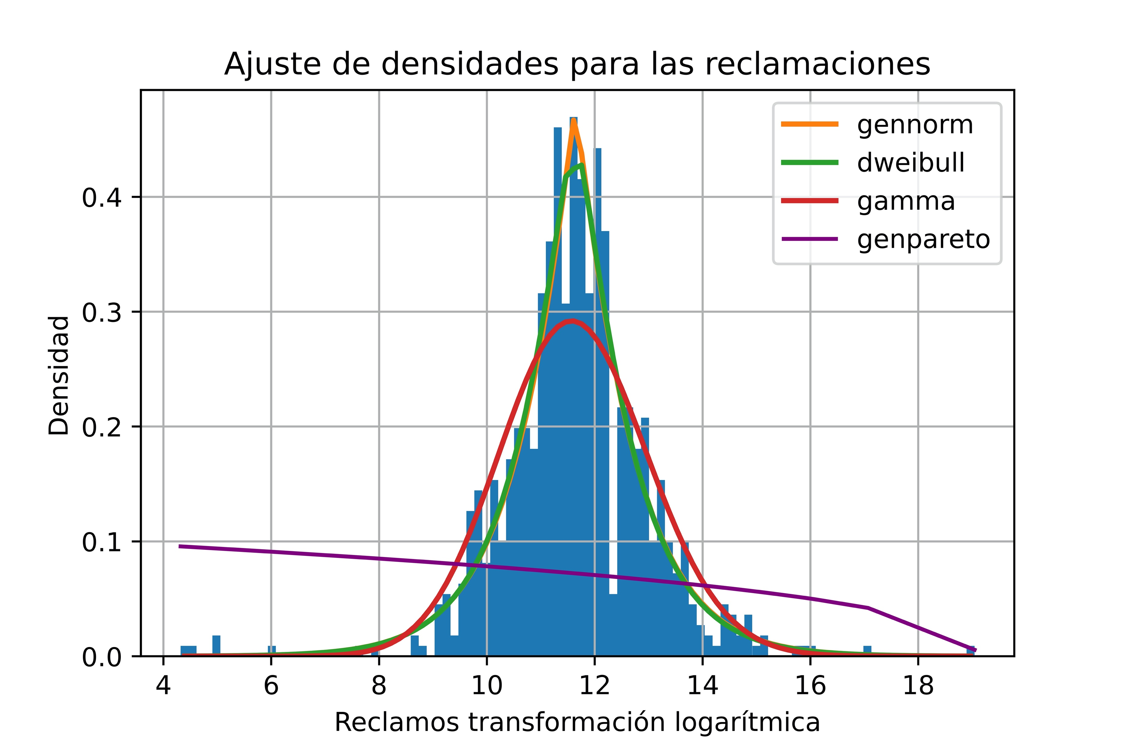

Slide 11
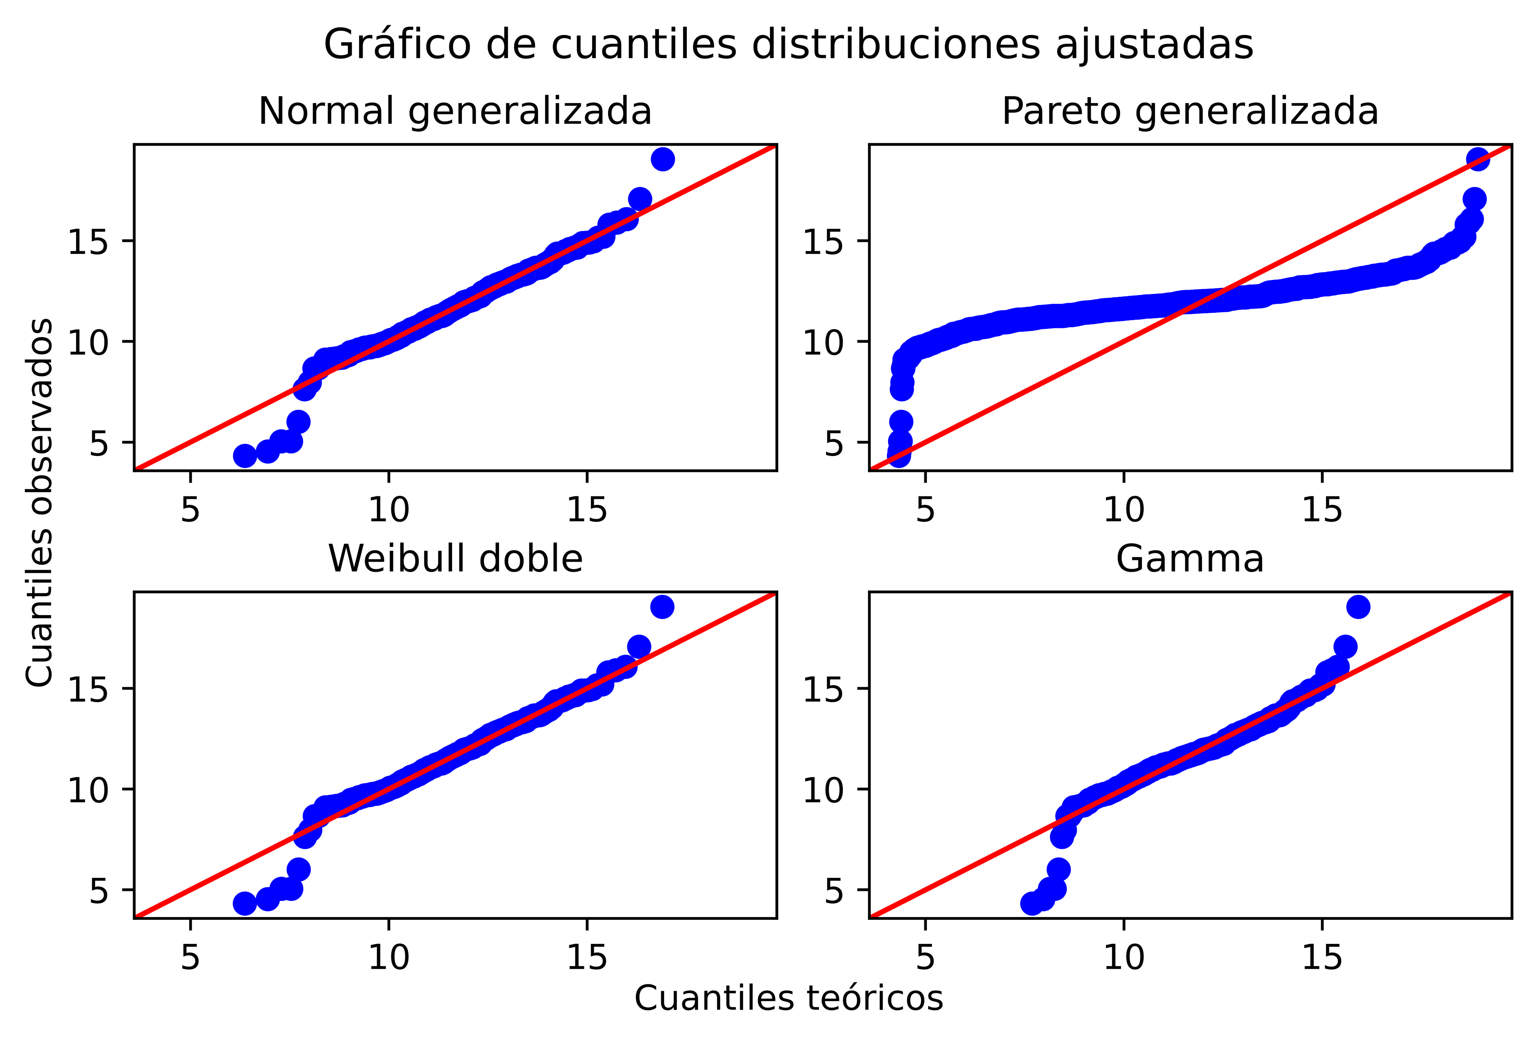

Slide 12
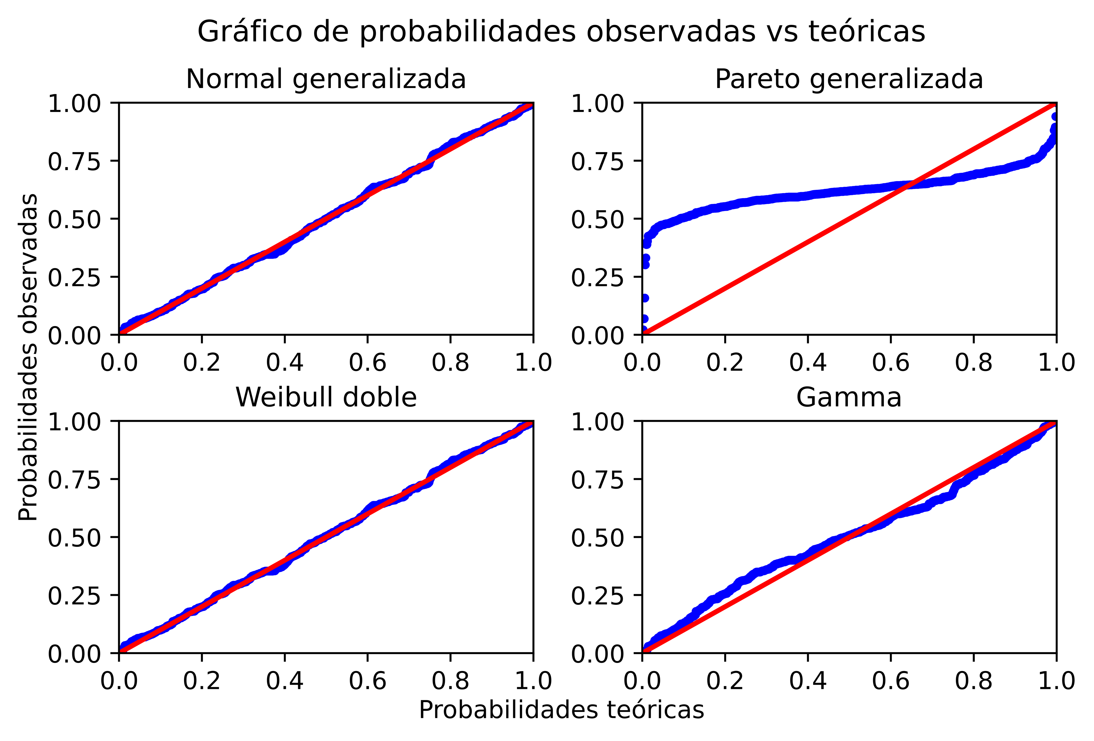

Slide 13
Muestra completa
Distribución | p-value
Normal generalizada | 0.52308
Weibull doble | 0.63345
Gamma | 0.00048
Pareto generalizada | 8.25X10⁻¹²⁶
Prueba Kolmogorov-Smirnov
752 datos

Slide 14
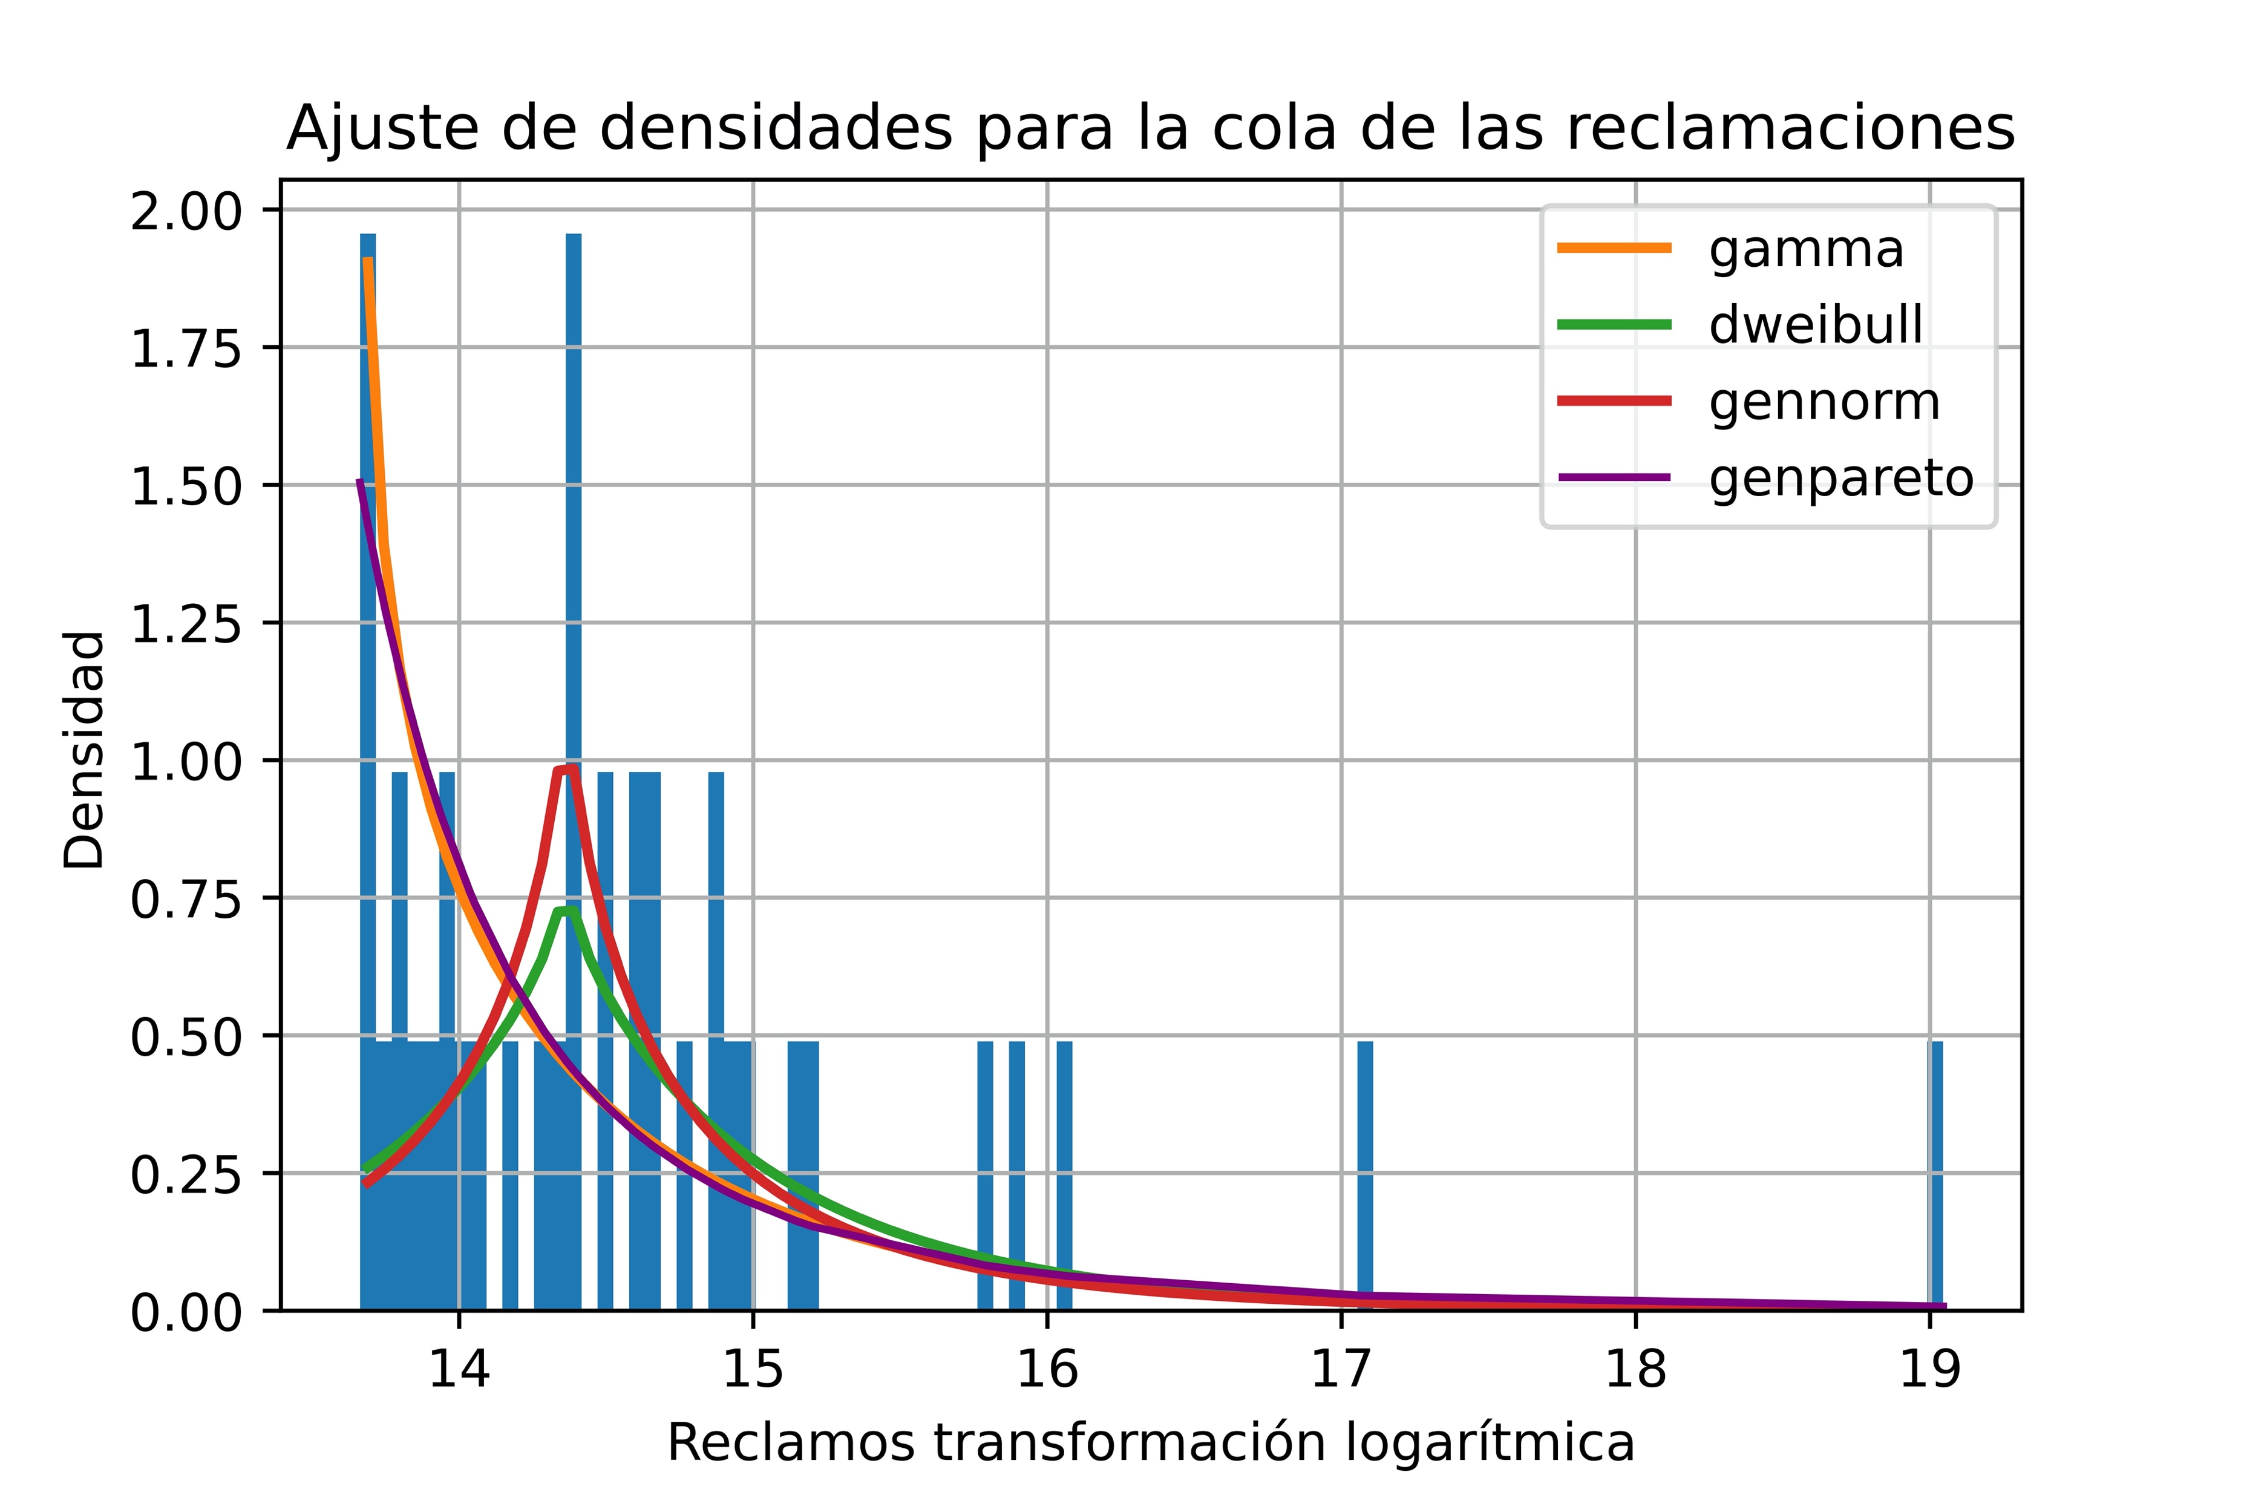

Slide 15
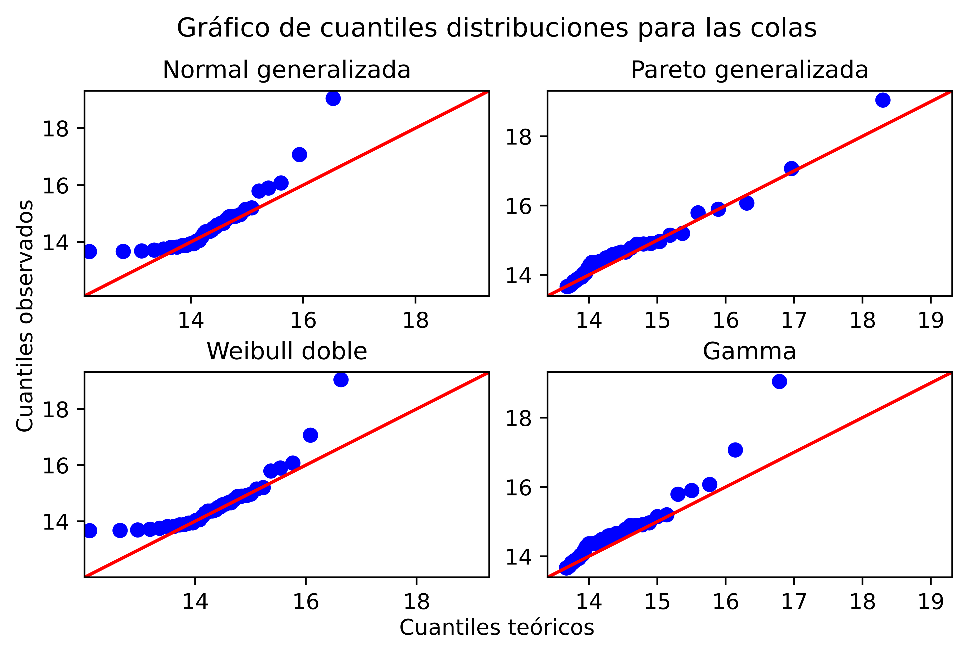

Slide 16
Muestra superior al 95%
Distribución | p-value
Normal generalizada | 0.27035
Weibull doble | 0.10977
Gamma | 0.02961
Pareto generalizada | 0.07914
Prueba Kolmogorov-Smirnov
38 datos

Slide 17
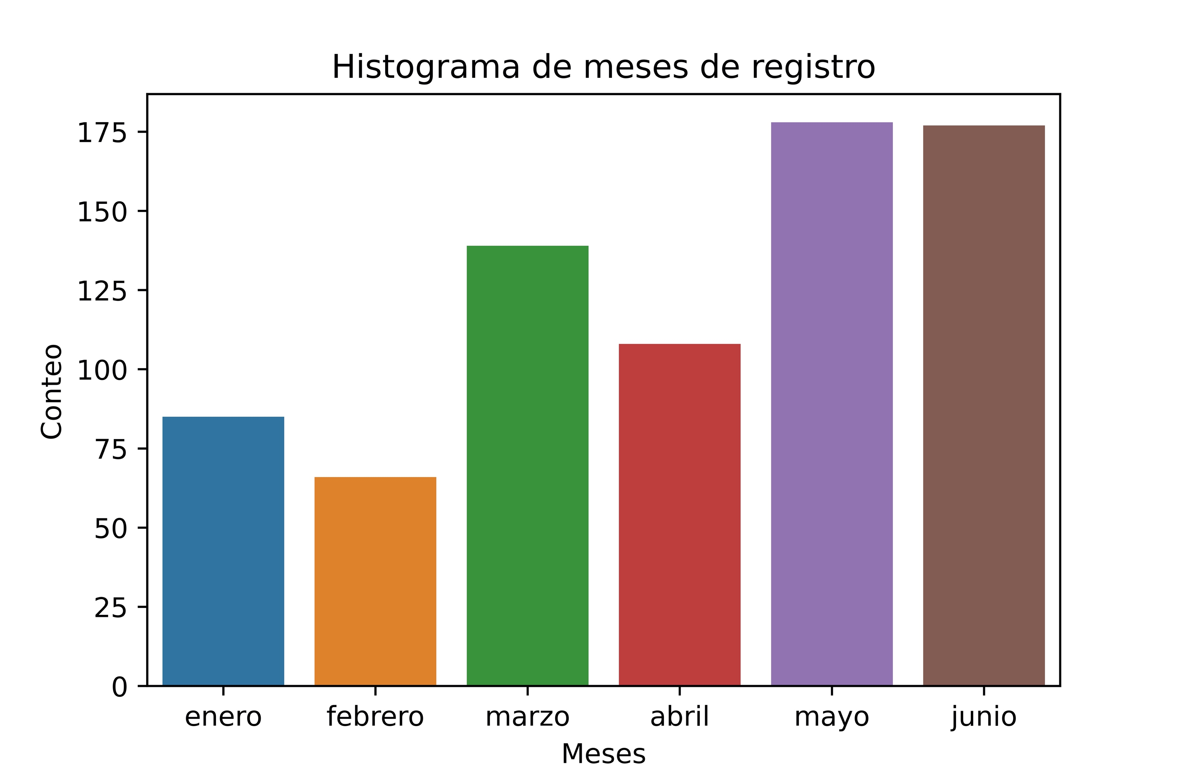
Frecuencias
Media = 125.5
Varianza = 1846.25

Slide 18
Calculo del VaR_{99%} y ES_{99%}
Calculo paramétrico usando una distribución lognormal.
Calculo simulado usando un umbral al 95%.
Calculo usando la teoría del valor extremo.

